Slide 1
Continual Learning on the Edge
with TensorFlow Lite
ChoelHyeon Kwon
CHANGWON NATIONAL UNIVERSITY

Slide 2
Contents
Abstract
Introduction
Background
Enhancing TF Lite Capabilities with Continual Learning
Deploying on Embedded Devices with TF Lite
Conclusion

Slide 3
Abstract
임베디드 장치에서 정교한 딥러닝 모델을 사용하는 것에는 아래의 몇몇 문제점이 존재한다.
개인 프라이버시
데이터 제한
네트워크 연결
이를 해결하기 위해 TF Lite는 전이학습 API 를 내장해서 On-Device 학습에 대한 접근을 하고 있다.

Slide 4
Abstract
본 논문에서는 전이학습이 catastrophic forgetting 문제를 겪고 있음을 보여준다.
또, 이를 해결하기 위해 TF Lite 라이브러리 확장을 통해 continual learning을 구현하여 catastrophic forgetting 이 해결됨을 나타낸다.
마지막으로 해당 예제 어플리케이션의 소스코드를 공개한다.

Slide 5
Contents
Abstract
Introduction
Background
Enhancing TF Lite Capabilities with Continual Learning
Deploying on Embedded Devices with TF Lite
Conclusion

Slide 6
Transfer Learning
TF Lite는 현재 On-Device에서 전이학습(Transfer Learning, TL)을 제공하여 모델을 개인화 하는 것에 초점을 맞추어 져 있다.
전이 학습은 적은 수의 샘플로 새로운 클래스를 학습하는 데 높은 성능을 보여준다.
하지만 모든 클래스의 데이터가 훈련 배치에 존재하지 않으면 catastrophic forgetting 문제를 겪는다.

Slide 7
Continual Learning
현실의 시나리오는 대부분 새로운 클래스를 점진적으로 학습해야 하고, 따라서 전이학습으로 만들어진 모델은 실제 사용에 적합하지 않다.
연속학습(Continual Learning, CL) 은 점진적으로 계속 학습을 할 수 있고, 따라서 catastrophic forgetting의 해결책으로 주목받고 있다.
연속학습에 대한 검증, 벤치마킹 등에 대한 많은 연구가 있지만, 임베디드 장치에 접목하는 연구는 매우 소수이고, 특히 휴대전화에 TF Lite를 통한 연속 학습에 대한 연구는 없다.

Slide 8
Contributions
replay buffer 를 통한 연속 학습 기능을 도입하여 TF Lite의 기능을 확장한다.
직접 개발한 어플리케이션에서 다양한 시나리오 하에 TL과 CL 모델을 테스트하여 CL의 우수성과 필요성을 증명한다.
해당 어플리케이션의 소스코드를 공개한다.

Slide 9
Contents
Abstract
Introduction
Background
Enhancing TF Lite Capabilities with Continual Learning
Deploying on Embedded Devices with TF Lite
Conclusion

Slide 10
Transfer Learning
전이학습은 이전에 학습된 지식을 통해 비슷한 문제를 해결하는 방식이다.
모델은 base와 head로 나뉘어진다.
Base: 비슷한 문제를 해결하기 위해 미리 학습된 신경망
Head: base 모델에서 추출한 특성을 사용하여 새로운 클래스를 학습하게 한다.
TF Lite는 현재 실험적인 전이학습 API를 제공하며, 이 API를 통해 head의 신경망을 확장할 수 있다.

Slide 11
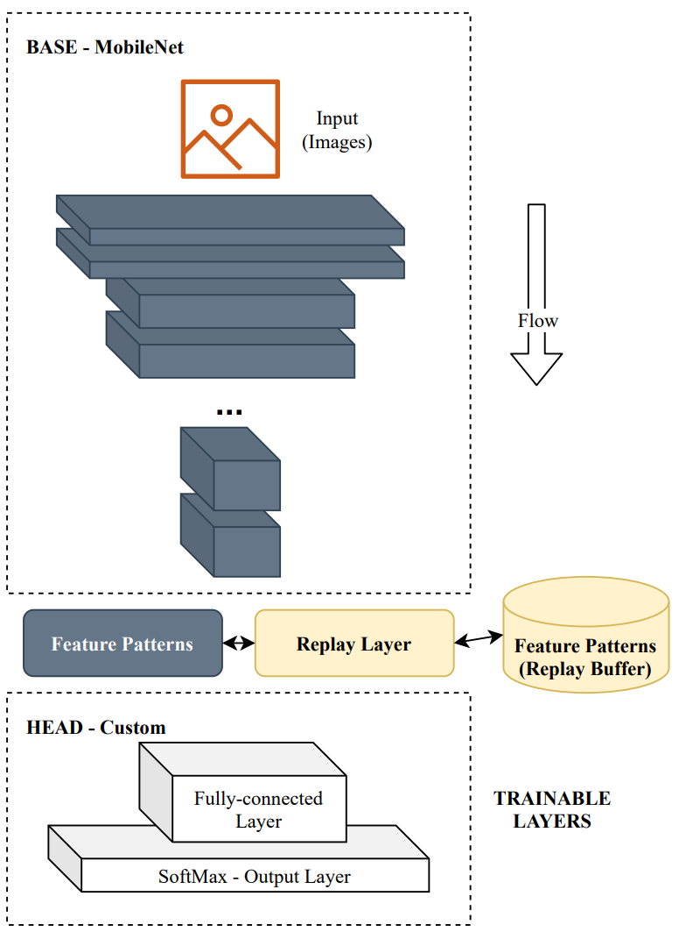
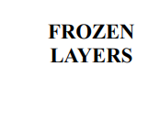
Replay Buffer
replay 버퍼를 사용하여 head 신경망을 확장
성능 평가를 위해 모델을 CORe50 데이터셋 중에서 NICv2(New Instances and Classes) 시나리오에서 벤치마킹함

Slide 12
Contents
Abstract
Introduction
Background
Enhancing TF Lite Capabilities with Continual Learning
Deploying on Embedded Devices with TF Lite
Conclusion

Slide 13
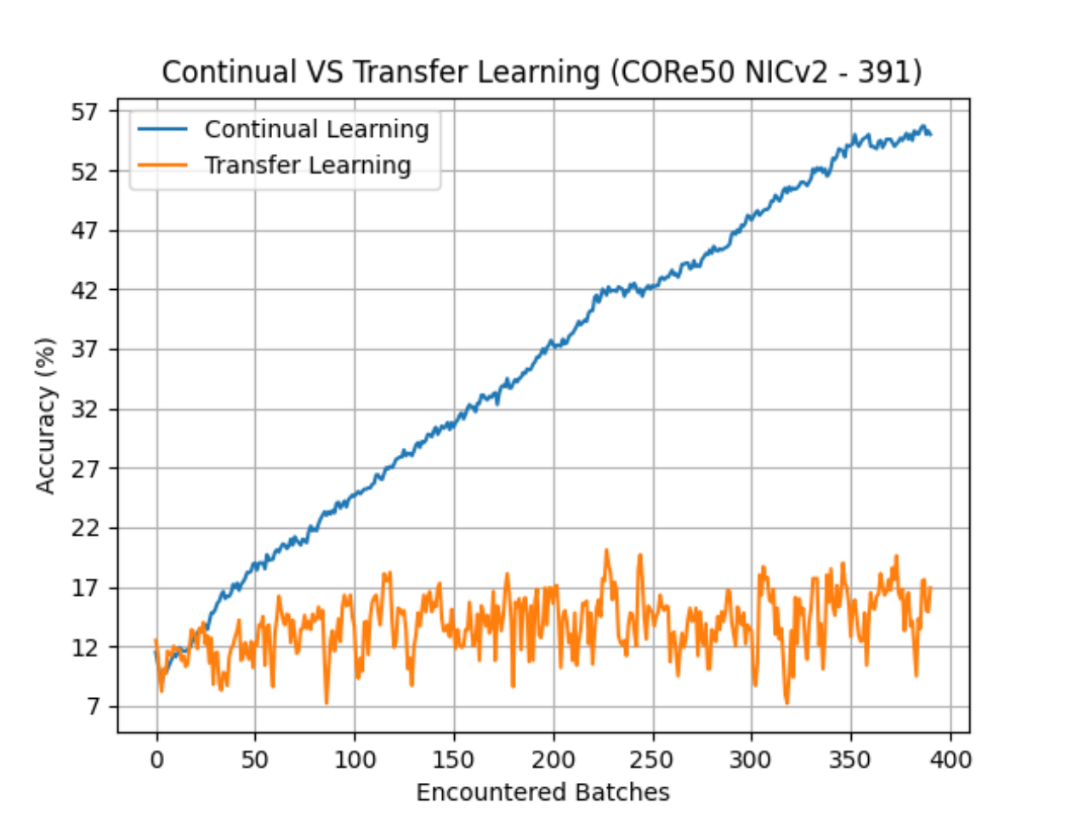
Base Transfer Learning Model
기본적인 TL 모델에서 CORe50 NICv2 시나리오를 진행했을 때, 기존에 학습했던 내용을 망각하는 현상을 보였다.

Slide 14
Continual Learning Model
연속 학습을 위해 replay 버퍼를 추가하여 해당 버퍼에 base 모델에서 추출한 feature 를 저장하고, 각 배치의 학습이 끝난 후에 replay 버퍼에 저장된 샘플을 head 에서 다시 학습한다.
버퍼가 가득 차면 1.5%의 샘플을 새로운 것과 교체하는 방식을 사용했다.
버퍼 교체의 경우 최초에 FIFO를 사용했다.

Slide 15
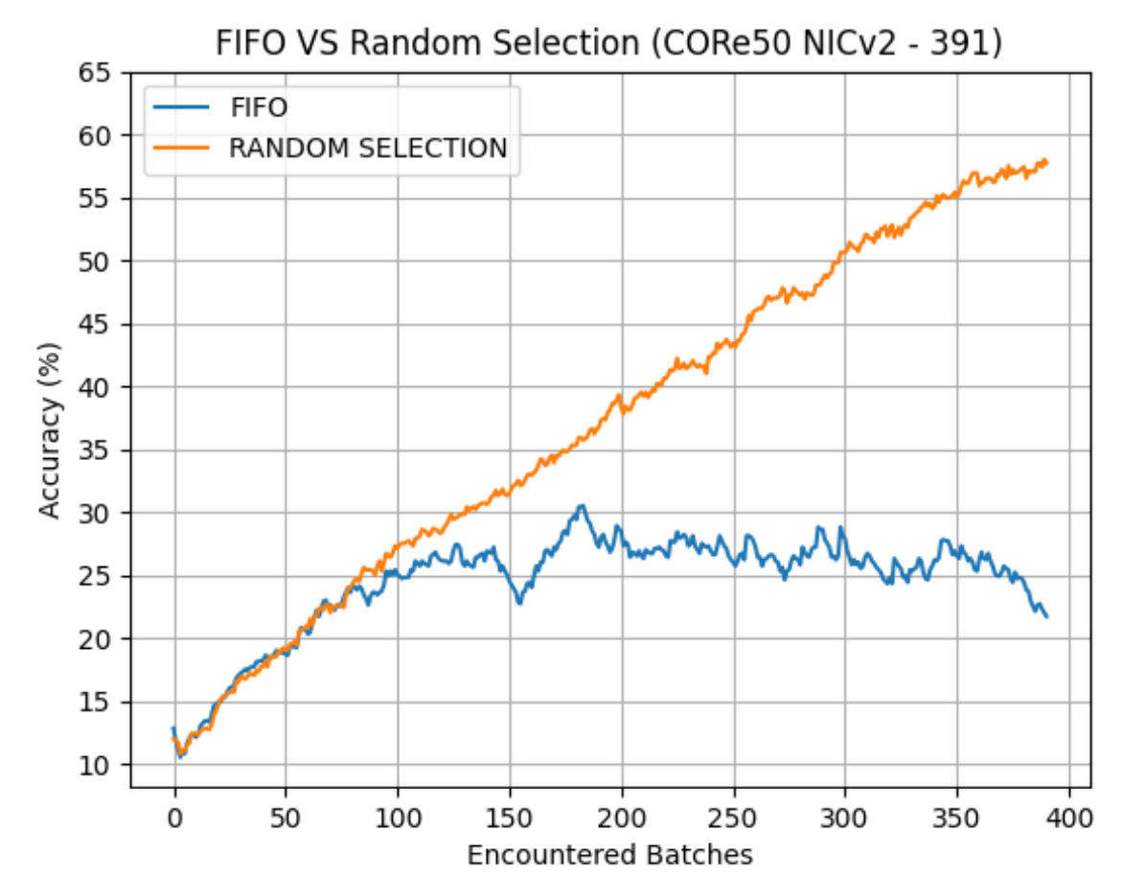
FIFO vs Random Selection
FIFO의 경우 기존에 학습했던 내용을 망각하는 모습을 보여 Random Selection 으로 변경했다.
버퍼 교체의 방식을 변경하면 더 높은 성능을 낼 가능성이 높다.

Slide 16
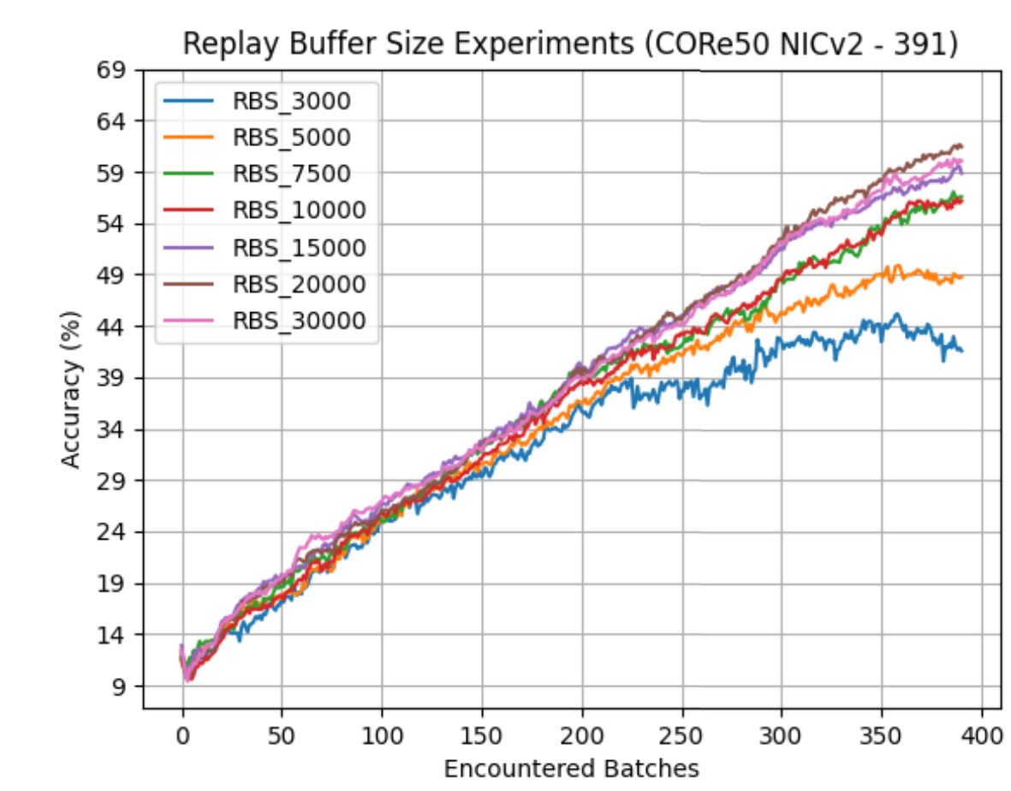
Replay Buffer Size
Replay 버퍼의 크기에 따른 정확도 또한 확인했다.
7500개의 특성을 저장할 수 있는 버퍼를 채택했는데, 30000개에 비해 크기는 25%이며, 정확도는 3.5%밖에 차이가 나지 않아서 선정되었다.

Slide 17
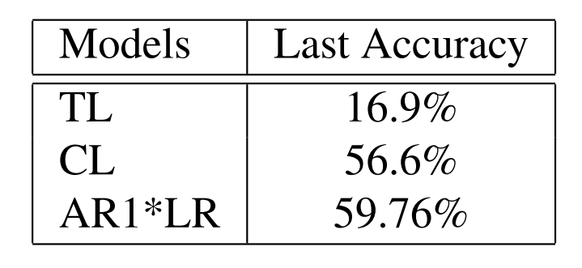
AR1* Latent Replay
AR1* LR은 연속학습을 위한 아키텍처이며, 정규화 및 메모리 접근방식을 결합한 최신의 연속 학습 알고리즘이다.
해당 과정들을 통해 만들어진 CL 모델은 AR1* LR에 근접한 정확도를 달성했고, 이는 개발한 CL 모델이 잘 동작한다는 것을 의미한다.

Slide 18
Contents
Abstract
Introduction
Background
Enhancing TF Lite Capabilities with Continual Learning
Deploying on Embedded Devices with TF Lite
Conclusion

Slide 19
Test Environment
TF Lite를 사용한 모델을 탑재했고, 전이학습 API와 예제 어플리케이션을 확장해서 실험했다.
Galaxy S10에서 실험을 진행했고, 개발한 어플리케이션은 총 4개의 클래스를 학습할 수 있으며, 유저는 카메라를 통해 샘플을 추가할 수 있다.

Slide 20
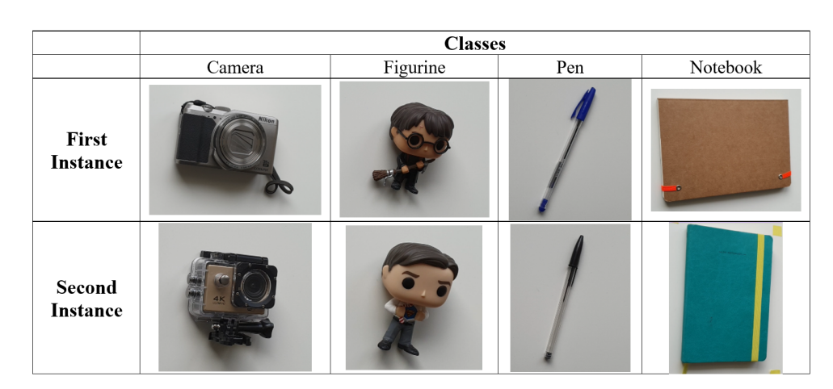
Different Scenarios
Cumulative Scenario – Batch Training
아래의 First Instance에 해당하는 클래스에 대한 샘플을 사용했다.
각 4가지 클래스에 50개씩 샘플을 추가하고, 해당 샘플들은 캡처 범위 내에서 회전 및 위치를 변경하면서 추가했다.
200개의 샘플이 모두 추가된 후에 학습을 진행했다.

Slide 21
Different Scenarios
New Instance Scenario – Batch Training
누적 시나리오와 같이 200개의 샘플을 사용해 모델을 학습시켰다. 이 때 CL 모델의 replay 버퍼에는 각 클래스별 10장씩의 랜덤 샘플이 저장되었다.
이후에 Second Instance에 해당하는 샘플들을 각각 20장씩 추가로 사용해서 총 80장의 샘플을 통해 한번 더 학습시켰다. CL 모델의 경우 학습 후에 replay 버퍼의 40개의 샘플이 추가로 replay 되었다.

Slide 22
Different Scenarios
New Classes Scenario – Incremental Training
해당 시나리오는 실제 시나리오에 가장 유사하다. 이전과 달리 하나의 클래스에 50개의 샘플을 추가하고 학습을 진행한 뒤, 다음 클래스에 50개의 샘플을 추가하고 학습한다.
CL 모델의 경우 새로운 클래스가 도입될 때 마다 버퍼에 있는 샘플이 replay 된다.

Slide 23
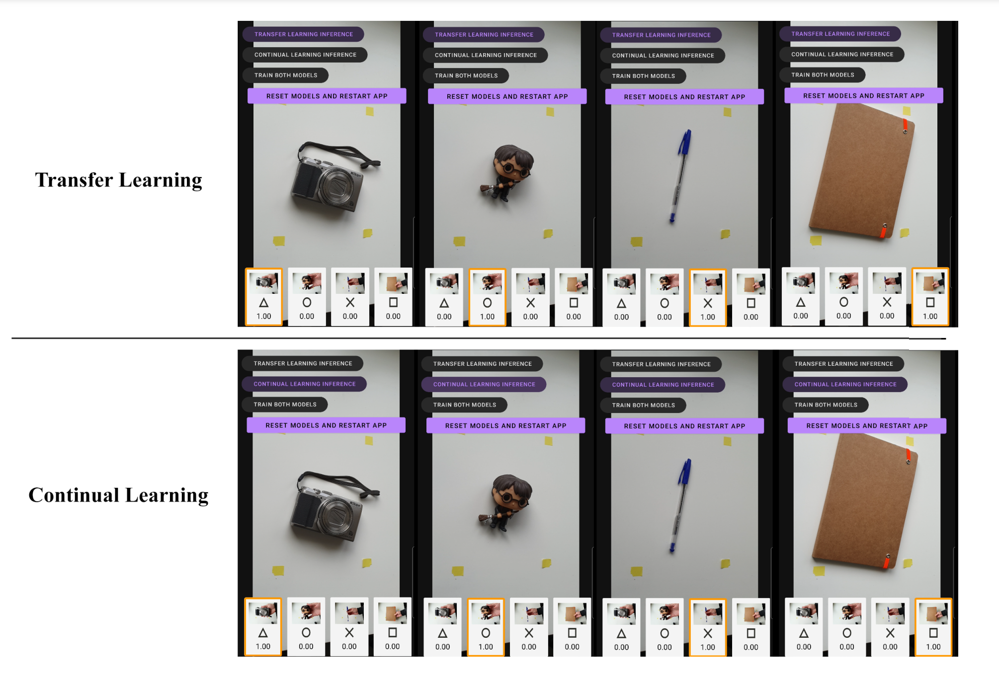
Result
누적 시나리오의 경우 CL, TL 모델 둘 모두 정확히 클래스를 분류해 낸다.

Slide 24
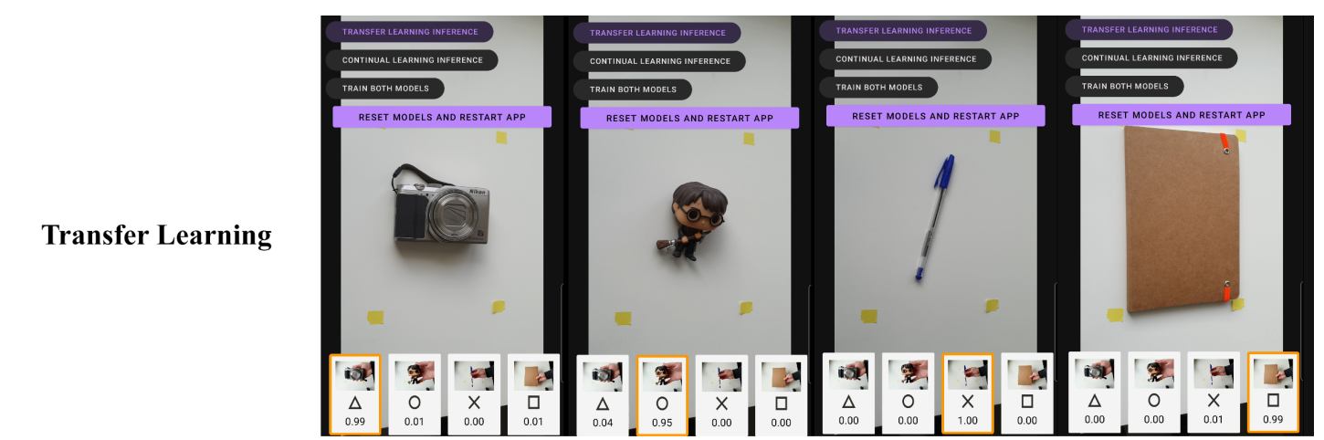
Result
새 인스턴스 시나리오의 경우 CL 모델은 완벽하게 클래스를 구분하지만, TL 모델의 경우 신뢰도가 약간 줄어들었다. 인스턴스 하나만 추가하여 효과는 미미하지만, 인스턴스가 계속 추가될 경우 성능이 지속적으로 저하될 것이라 예상한다.

Slide 25
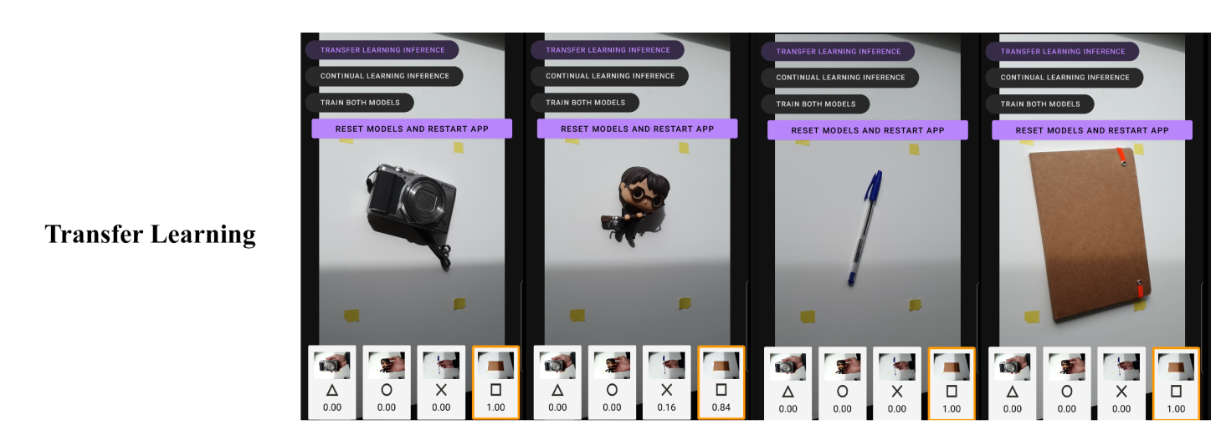
Result
CL 모델의 경우 여전히 분류를 정확하게 해 내지만, TL 모델의 경우는 완벽하게 분류를 실패한다. 이는 TL 모델을 현실적인 시나리오에서 사용할 경우 catastrophic forgetting이 발생한다는 명백한 증거이다.

Slide 26
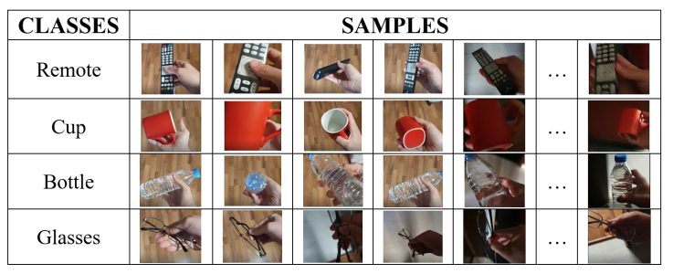
Test in Non-Ideal Conditions
CL 모델의 범용성을 테스트하기 위해 아래의 클래스를 통해 학습시켜 테스트를 진행했다. 이 때 샘플마다 밝기, 배경, 방향 등을 지속적으로 변경하며 때로는 개체가 잘리거나 흐릿하게 나오는 샘플까지 총 70개씩을 수집하여 테스트했다.
해당 현실적인 조건 하에 리모컨과 병은 0.85, 컵은 0.75, 안경은 항상 1의 정확도 점수를 보이며 물체를 잘 분류했다.

Slide 27
Contents
Abstract
Introduction
Background
Enhancing TF Lite Capabilities with Continual Learning
Deploying on Embedded Devices with TF Lite
Conclusion

Slide 28
Conclusion
이 논문에서 저자들은 어플리케이션을 구현하고, CORe 50 벤치마크를 통해 TF Lite의 전이 학습이 사실적이고 연속적인 학습에 대한 처리 능력이 없음을 밝혀냈다.
이 문제를 해결하기 위해 TF Lite의 API 를 확장하여 연속 학습을 가능하게 만들고, 해당 방법이 실용적임을 증명했다.

